Slide 1
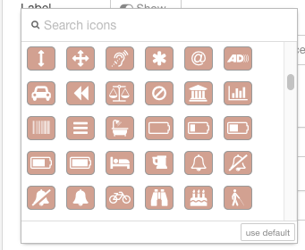
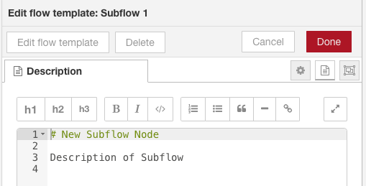
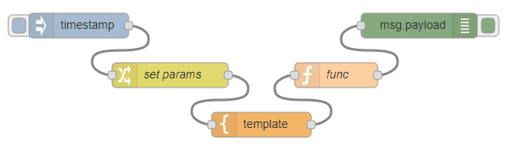
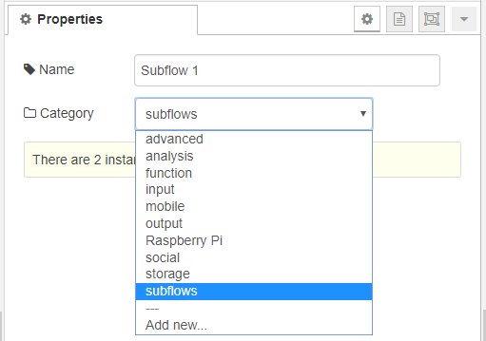
サブフロー機能の拡張
サブフローのカスタマイズ機能の強化により、独自ノードと同様の 機能をNode-REDのGUIで記述可能とする
No. | 項目 | 独自ノード | サブフロー | 導入
1 | アイコン | 画像ファイル, アイコンフォント(GUI) | アイコンフォント (GUI) | 0.19
2 | 説明 | HTML, マークダウン(GUI) | マークダウン (GUI) | 0.20
2 | 処理 | JavaScript | フロー (GUI) | -
3 | 色 | 任意の色(GUI) | 無し → GUI | 1.0
4 | 設定UI | HTML | 無し → GUI | 1.0
5 | カテゴリ | 任意のカテゴリ(GUI) | 任意のカテゴリ (via GUI) | -

Slide 2
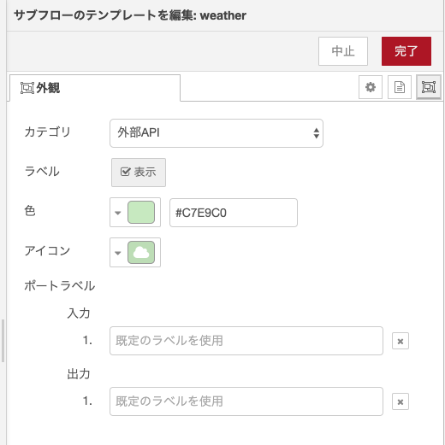
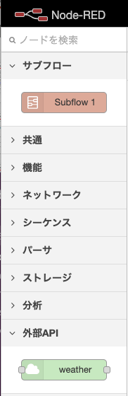
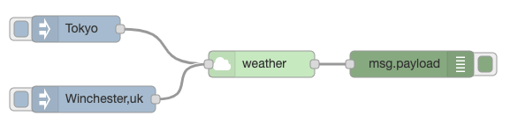
サブフローのアイコン色指定
サブフローのアイコンに対して色指定が可能となった
他の項目項目(アイコン等)と合わせ、外観をノードと同様に変更可
サブフロー 外観の変更
利用

Slide 3
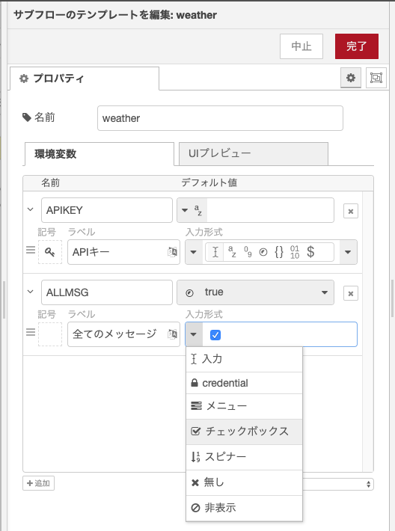
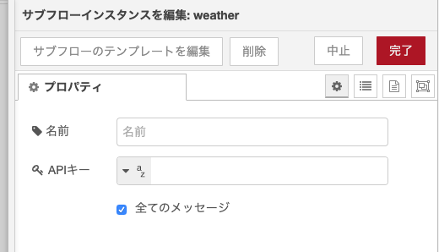
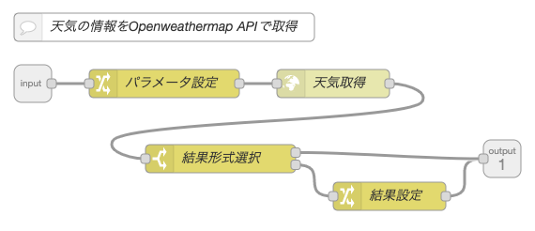
サブフロー設定UI定義
サブフローの環境変数(インスタンス属性)定義機能(Ver. 0.19-)を拡張し 設定UIを簡単に定義できるようになった
設定UI生成
環境変数APIKEY, ALLMSGに設定値が設定される
環境変数とそのUIの定義

Slide 4
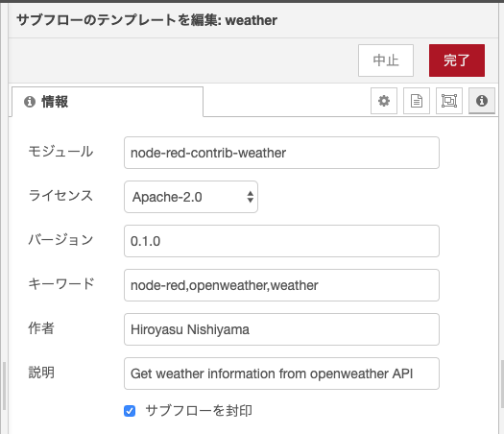
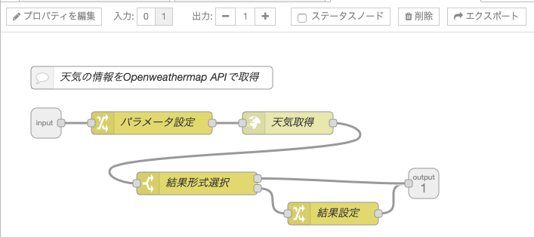
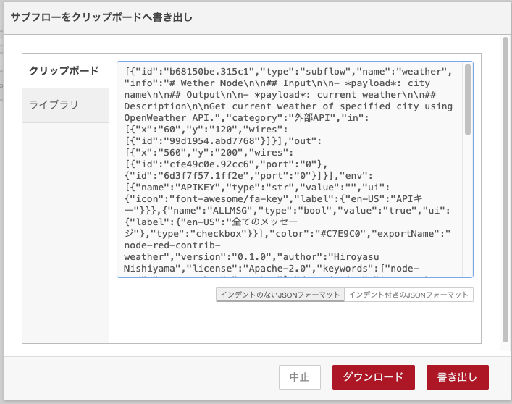
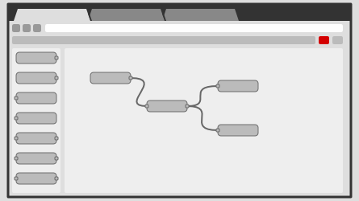
サブフローの再配布機能(開発中機能)
定義したサブフローをノードとして再配布できるようにする機能を Node-RED1.X向けに開発中
JSON形式でサブフローを ノードとしてエクスポート
再配布されたサブフローを
他のNode-REDにインポート
メタデータの定義

